Slide 1
컴퓨터 구조 (온라인 출석 과제물 )
지역 : 인천지역
이름 : 우재의
학번 : 202134-365819
전화번호 : 010-5717-7987

Slide 2
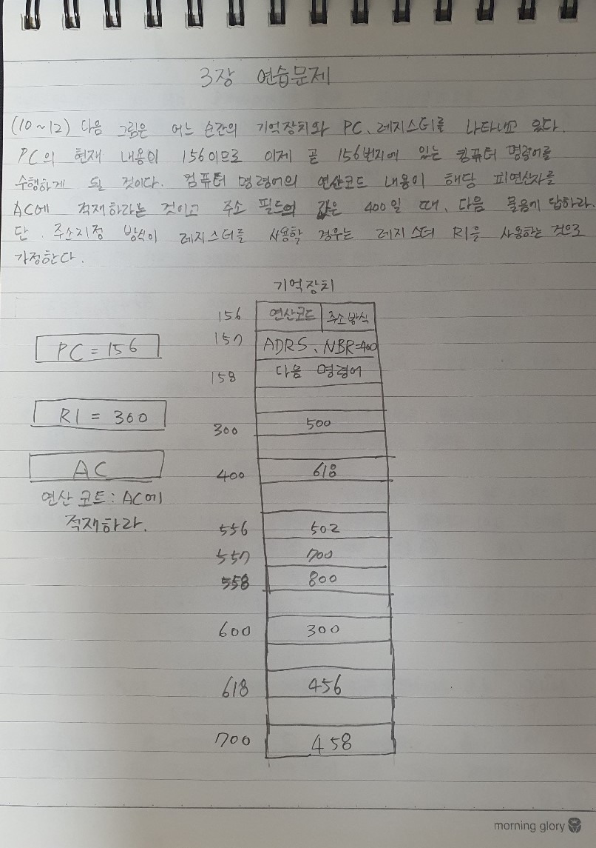
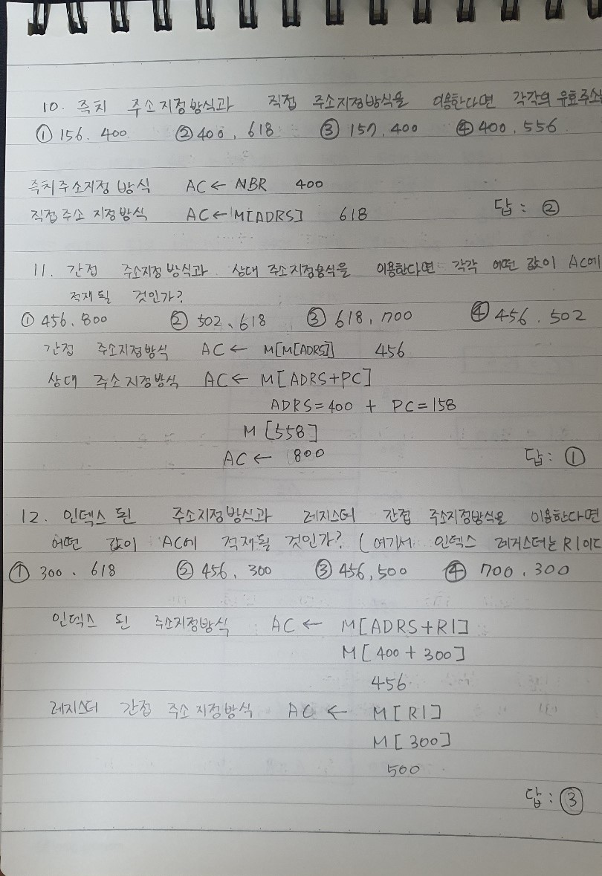
3장 연습문제.

Slide 3
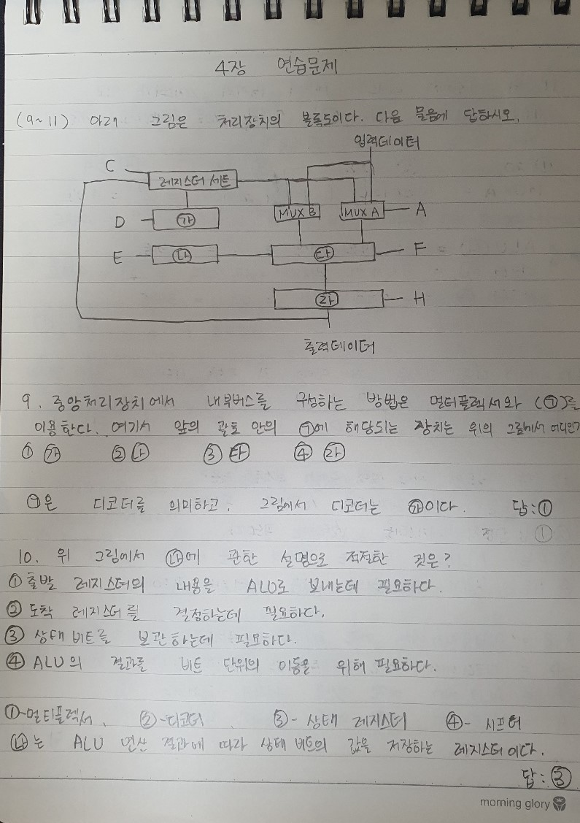
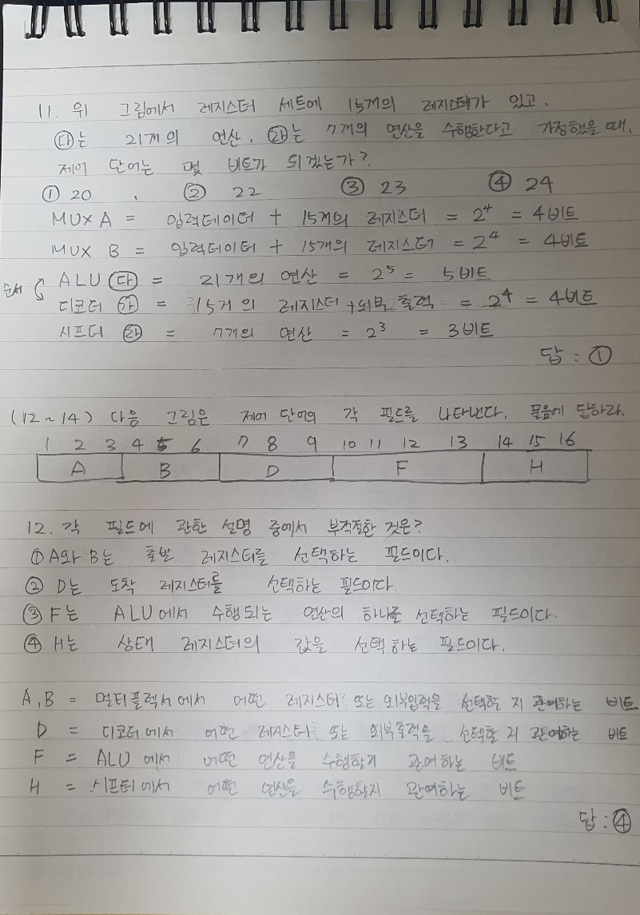
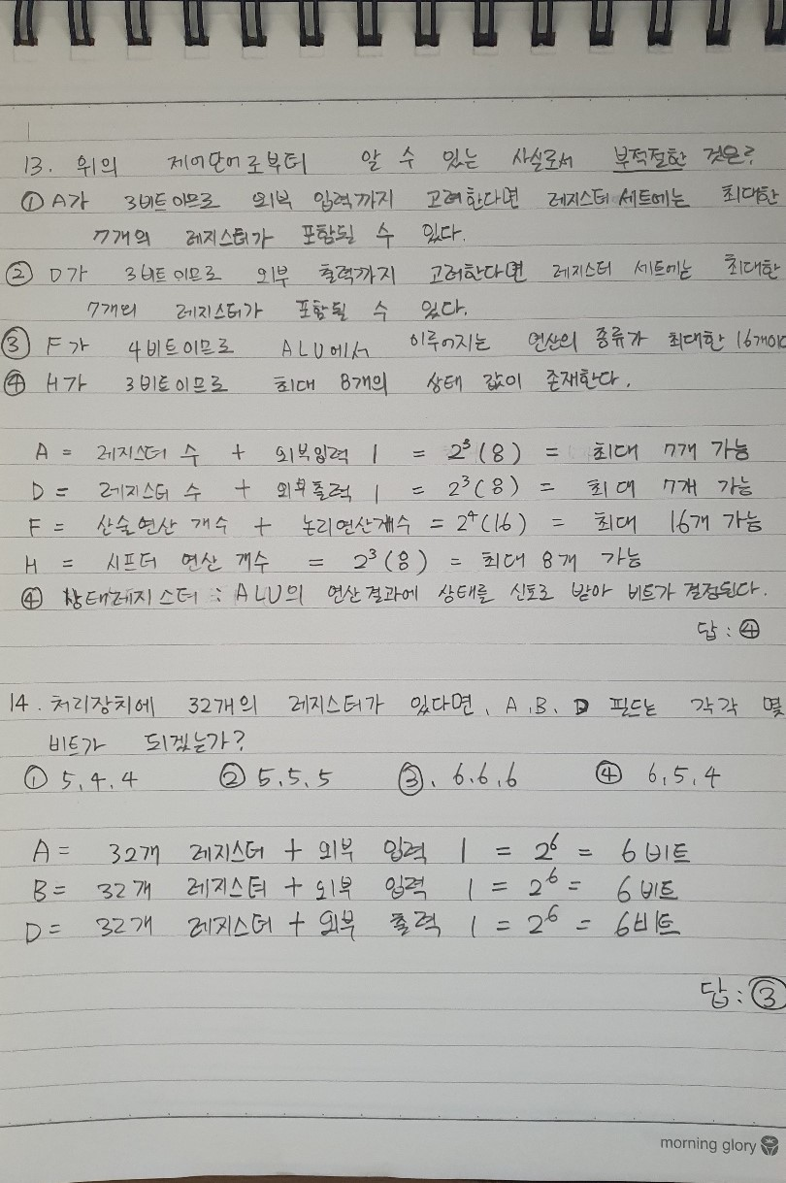
4장 연습문제.

